Slide 1
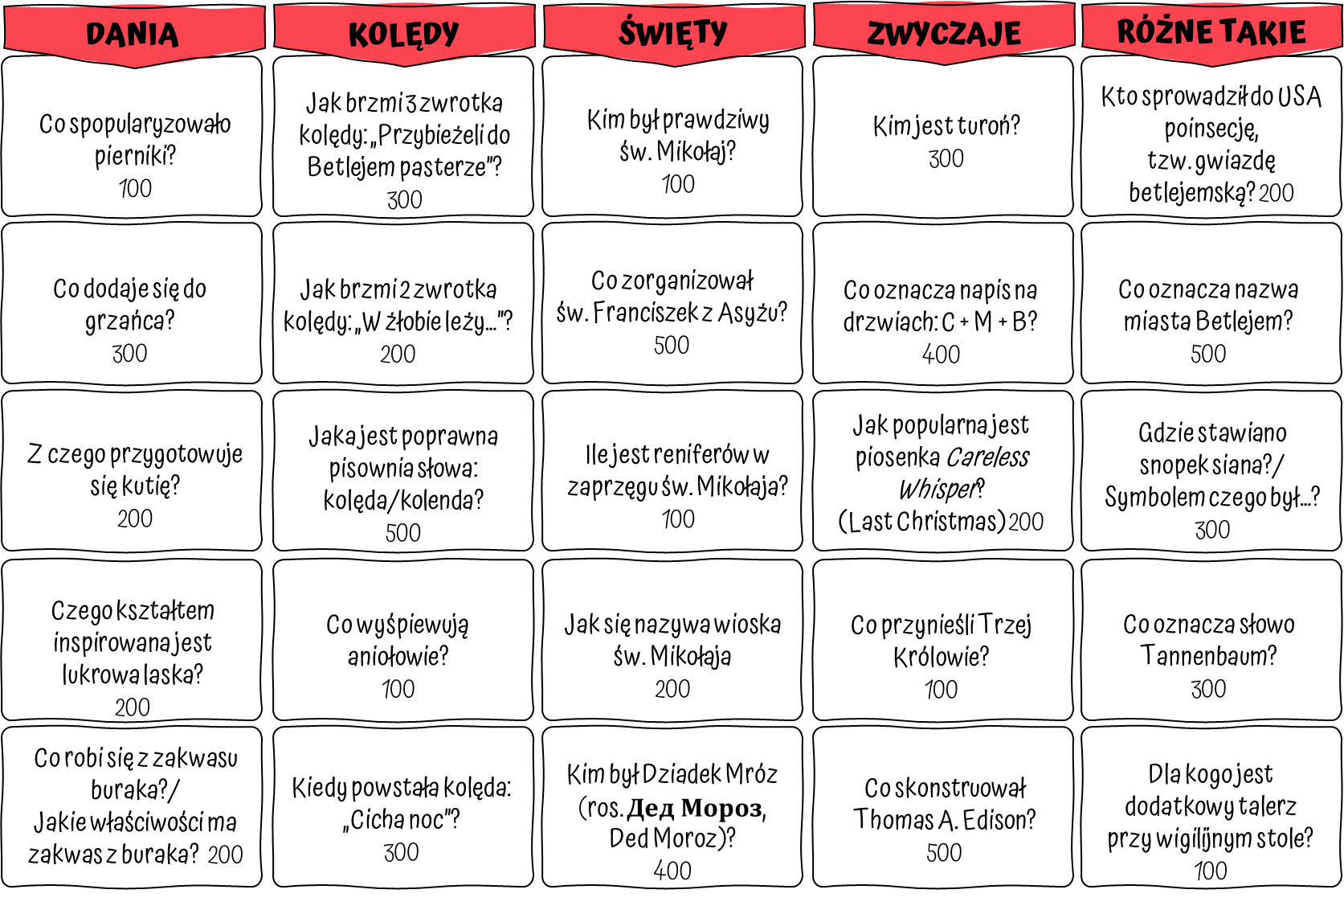
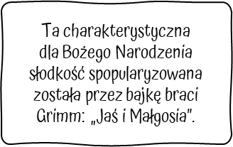
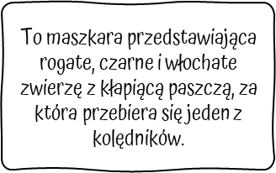
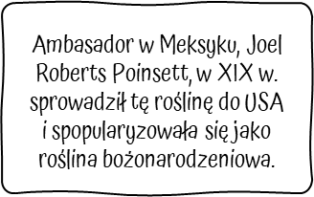
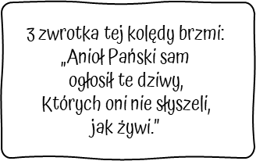
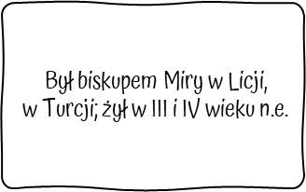
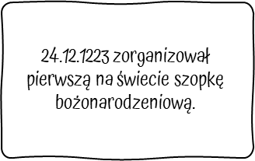
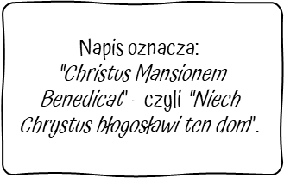
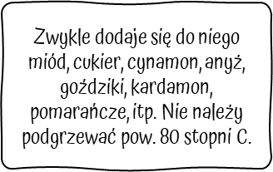
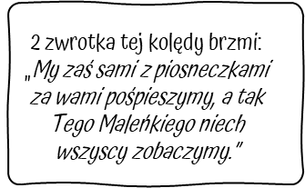
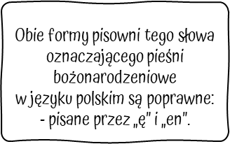
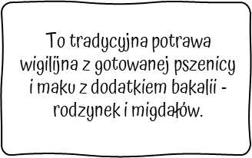
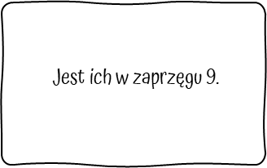
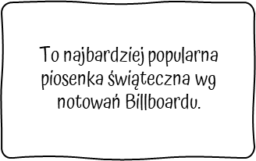
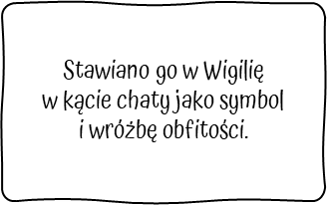
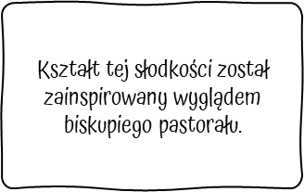
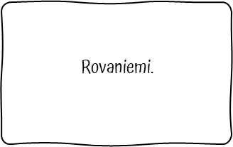
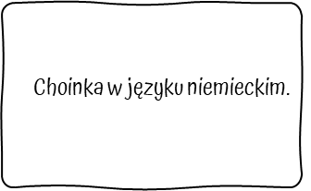
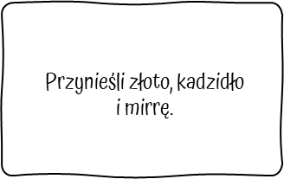
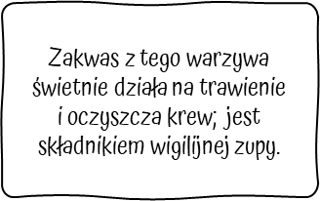
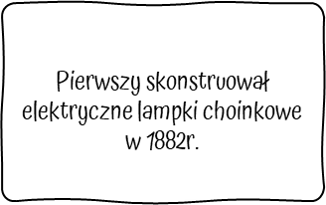
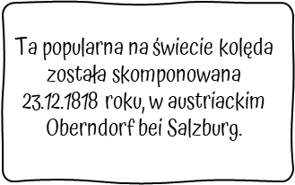
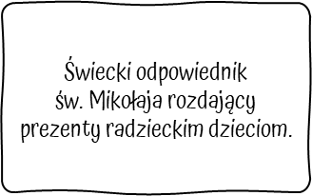
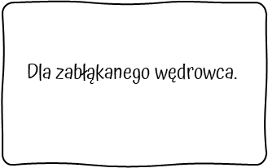
BOŻONARODZENIOWE JEOPARDY
DANIA
KOLĘDY
ŚWIĘTY
OBRZĘDY
RÓŻNE TAKIE
flipowanie.pl

Slide 2
BOŻONARODZENIOWE JEOPARDY - odpowiedzi
DANIA
KOLĘDY
ŚWIĘTY
OBRZĘDY
RÓŻNE TAKIE
Ta charakterystyczna dla Bożego Narodzenia słodkość spopularyzowana została przez bajkę braci Grimm: „Jaś i Małgosia”.
3 zwrotka tej kolędy brzmi: „Anioł Pański sam ogłosił te dziwy,
Których oni nie słyszeli, jak żywi.”
To maszkara przedstawiająca rogate, czarne i włochate zwierzę z kłapiącą paszczą, za która przebiera się jeden z kolędników.
Ambasador w Meksyku, Joel Roberts Poinsett, w XIX w. sprowadził tę roślinę do USA i spopularyzowała się jako roślina bożonarodzeniowa.
Był biskupem Miry w Licji, w Turcji; żył w III i IV wieku n.e.
Zwykle dodaje się do niego miód, cukier, cynamon, anyż, goździki, kardamon, pomarańcze, itp. Nie należy podgrzewać pow. 80 stopni C.
2 zwrotka tej kolędy brzmi: „My zaś sami z piosneczkami za wami pośpieszymy, a tak Tego Maleńkiego niech wszyscy zobaczymy.”
Nazwa tego historycznego miasta, leżącego dziś w Autonomii Palestyńskiej oznacza „dom chleba” i liczy ono obecnie ok 30.000 mieszkańców
24.12.1223 zorganizował pierwszą na świecie szopkę bożonarodzeniową.
Napis oznacza: “Christus Mansionem Benedicat” – czyli “Niech Chrystus błogosławi ten dom”.
To tradycyjna potrawa wigilijna z gotowanej pszenicy i maku z dodatkiem bakalii - rodzynek i migdałów.
Obie formy pisowni tego słowa oznaczającego pieśni bożonarodzeniowe w języku polskim są poprawne: - pisane przez „ę” i „en”.
To najbardziej popularna piosenka świąteczna wg notowań Billboardu.
Stawiano go w Wigilię w kącie chaty jako symbol i wróżbę obfitości.
Jest ich w zaprzęgu 9.
Kształt tej słodkości został zainspirowany wyglądem biskupiego pastorału.
Pod niebiosa wyśpiewują “Gloria, gloria, gloria in excelsis Deo”.
Rovaniemi.
Przynieśli złoto, kadzidło i mirrę.
Choinka w języku niemieckim.
Zakwas z tego warzywa świetnie działa na trawienie i oczyszcza krew; jest składnikiem wigilijnej zupy.
Ta popularna na świecie kolęda została skomponowana 23.12.1818 roku, w austriackim Oberndorf bei Salzburg.
Świecki odpowiednik św. Mikołaja rozdający prezenty radzieckim dzieciom.
Pierwszy skonstruował elektryczne lampki choinkowe w 1882r.
Dla zabłąkanego wędrowca.
flipowanie.pl

Slide 3
BOŻONARODZENIOWE JEOPARDY – poprawne pytania (NIE MUSZĄ BRZMIEĆ DOSŁOWNIE TAK SAMO; WAZNE BY BYŁY W FORMIE PYTANIA I ZAWIERAŁY KLUCZOWE SŁOWO/SŁOWA)
DANIA
KOLĘDY
ŚWIĘTY
ZWYCZAJE
RÓŻNE TAKIE
Jak brzmi 3 zwrotka kolędy: „Przybieżeli do Betlejem pasterze”?
300
Kto sprowadził do USA poinsecję, tzw. gwiazdę betlejemską? 200
Co spopularyzowało pierniki?
100
Kim był prawdziwy św. Mikołaj?
100
Kim jest turoń?
300
Co dodaje się do grzańca?
300
Jak brzmi 2 zwrotka kolędy: „W żłobie leży…”?
200
Co zorganizował św. Franciszek z Asyżu? 500
Co oznacza napis na drzwiach: C + M + B?
400
Co oznacza nazwa miasta Betlejem?
500
Jaka jest poprawna pisownia słowa: kolęda/kolenda?
500
Jak popularna jest piosenka Careless Whisper? (Last Christmas) 200
Gdzie stawiano snopek siana?/ Symbolem czego był…?
300
Z czego przygotowuje się kutię?
200
Ile jest reniferów w zaprzęgu św. Mikołaja? 100
Czego kształtem inspirowana jest lukrowa laska?
200
Co wyśpiewują aniołowie?
100
Jak się nazywa wioska św. Mikołaja 200
Co przynieśli Trzej Królowie?
100
Co oznacza słowo Tannenbaum?
300
Co robi się z zakwasu buraka?/ Jakie właściwości ma zakwas z buraka? 200
Kim był Dziadek Mróz (ros. Дед Мороз, Ded Moroz)? 400
Dla kogo jest dodatkowy talerz przy wigilijnym stole?
100
Kiedy powstała kolęda: „Cicha noc”?
300
Co skonstruował Thomas A. Edison?
500
flipowanie.pl

Slide 4
SPOTKANIE ONLINE
Ten plik przygotowany jest do przeprowadzenia zabawy z wykorzystaniem Power Pointa. Można też skopiować pliki do platform miro, jamboard czy mural (uwaga, na pierwszym slajdzie są warstwy). Zasady zabawy poniżej.
Grać mogą pojedyncze osoby jak i zespoły. Jednakże niewskazane jest łączenie uczestników w wirtualne pokoje, ponieważ nie będą słyszeć pozostałych grup.
Na pierwszym slajdzie pod każdą wartością ukryta jest odpowiedź, a z kolei pod nią prawidłowe pytanie.
Pozostałe slajdy to pomoc i instrukcja dla prowadzącego; sugeruję je zapisać w osobnym pliku a do zabawy online użyć tylko pierwszego slajdu. ☺
Najlepiej jest prowadzić zabawę udostępniając ekran w trybie edycji prezentacji, ponieważ prowadzący musi kasować wybrane pole z punktacją, by odsłonić odpowiedź, a później ukryte pod nim prawidłowe pytanie.
Dobrej zabawy! Ho, ho!
ZASADY ZABAWY
Zabawa oparta jest na zasadach JEOPARDY czyli do odsłanianej odpowiedzi należy zadać poprawne pytanie.
Osoby wybierają po kolei kategorię i pole z punktacją, np. DANIA za 100
Prowadzący odsłania je (kasując ramkę w trybie edycji prezentacji) a osoba lub drużyna musi zadać w ciągu 15 sekund prawidłowe pytanie do widocznej odpowiedzi np..: Kto stworzył… lub Kim jest…? Co to jest… ? itp.
Za poprawnie zadane pytanie przysługuje podana ilość punktów☺ czyli 100 ☺
Za źle sformułowane pytanie – punkty karne o tej samej wartości czyli -100 ☹
Dobrej zabawy!
flipowanie.pl

Slide 5
SPOTKANIE NA ŻYWO
Przeczytaj zasady zabawy poniżej.
Wydrukuj arkusze. Są 3 techniki na przeprowadzenie zabawy: 1. Wydrukuj arkusze i w arkuszu pierwszym wytnij wszystkie otwory z punktacją wzdłuż dolnej i bocznych krawędzi, tak by można było odsłonić ukryte pod nimi odpowiedzi (patrz rysunek) czyli pod arkusz z punktacją (z naciętymi okienkami) podkładasz ten z odpowiedziami i uczestnicy sami sobie je odsłaniają. 2. Uczestnicy widzą tylko arkusz z punktacją a moderator czyta pytania i odpowiedzi. 3. Możesz też przerysować arkusz punktacji na flipchart (moderator odpowiedzi czyta z kartki)
W wersji A4/A3 zasłoń arkusz z odpowiedziami arkuszem z punktacją (możesz skleić je u góry taśmą klejącą)
Dobrej zabawy! Ho, ho!
ZASADY ZABAWY
Osoby lub drużyny wybierają po kolei kategorię i pole z punktacją , np. DANIA za 100
Prowadzący odsłania je a osoba lub drużyna musi zadać w ciągu 15 sekund prawidłowe pytanie do widocznej odpowiedzi np..: Kto stworzył… lub Kim jest…? Co to jest… ? itp.
Za poprawnie zadane pytanie przysługuje podana ilość punktów czyli 100 ☺
Za źle sformułowane pytanie – punkty karne o tej samej wartości czyli -100 ☹
Dobrej zabawy!
flipowanie.pl

